Slide 1
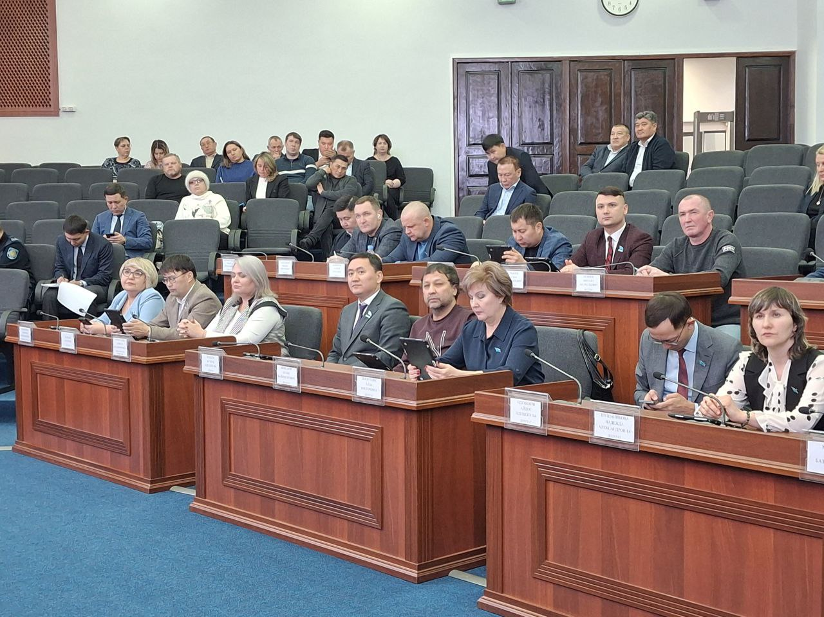

Өскемен қалалық мәслихатының
2026 жылғы қызметі туралы

Slide 2

Есептік кезеңде Өскемен қалалық мәслихаты 11 сессия өткізді, оның ішінде 2 кезекті, 9 кезектен тыс, онда 85 шешім қаралып, қабылданды, оның ішінде 10 нормативтік құқықтық актілер болып табылады.
Олардың ішінде:

Slide 3

Принятые нормативные правовые акты
«Өскемен қаласында тұрғын үй көмегін көрсету мөлшері мен қағидаларын айқындау туралы» шешімге енгізілген өзгерістерге сәйкес, коммуналдық қызметтерге жұмсалатын шығыстардың шекті рұқсат етілген деңгейі 7%-дан 5%-ға дейін төмендетілді, бұл тұрғын үй көмегін алушылар қатарын кеңейтуге мүмкіндік берді.
Өскемен қаласы бойынша қатты тұрмыстық қалдықтарды жинау, тасымалдау, сұрыптау және кәдеге жарату үшін халыққа арналған тарифтерді бекіту туралы. Отын мен қосалқы бөлшектер бағасының инфляциялық өсуіне байланысты бұрын қолданыста болған тариф шығынды деп танылды; сол себепті ол экономикалық тұрғыдан негізделген деңгейге дейін түзетілді (2026 жылғы 1 қыркүйектен бастап: коммуналдық қолайлы жағдайлары бар үйлер үшін – 757 теңге, ондай жағдайлары жоқ үйлер үшін – 718 теңге)

Slide 4
Принятые нормативные правовые акты
Өскемен қаласының 2026–2030 жылдарға арналған жайылымдарды басқару және пайдалану жоспарын бекіту туралы. Бұл жобаны қабылдау жайылымдарды тиімді пайдалануға, мал азығымен тұрақты қамтамасыз етуге және жайылымдардың тозуының алдын алуға мүмкіндік берді.
«Өскемен қаласында әлеуметтік көмек көрсету, төлем мөлшерлерін белгілеу және мұқтаж азаматтардың жекелеген санаттарының тізбесін айқындау қағидаларын бекіту туралы» шешімге өзгерістер мен толықтырулар енгізу туралы. Жаңа қолдау шаралары бекітілді, соның ішінде бейбіт уақытта әскери қызмет өткеру кезінде қаза тапқан әскери қызметшілердің отбасылары және бірінші топтағы мүгедектерді санаторлық-курорттық емделуге бірге жүріп, апаратың адамдар үшін.

Slide 5
Принятые нормативные правовые акты
Жергілікті бюджеттен қаржыландырылатын ұйымдар қызметкерлерінің базалық жалақысына ынталандырушы үстемеақыларын белгілеу туралы. Жергілікті бюджеттен қаржыландырылатын ұйымдар мен мекемелердің — атап айтқанда, ішкі саясат, кәсіпкерлік және ауыл шаруашылығы, мәдениет және тілдерді дамыту бөлімдерінің, сондай-ақ жастар ресурстық орталығының — қызметкерлерінің базалық жалақысына ынталандырушы үстемеақылар белгіленді.

Slide 6
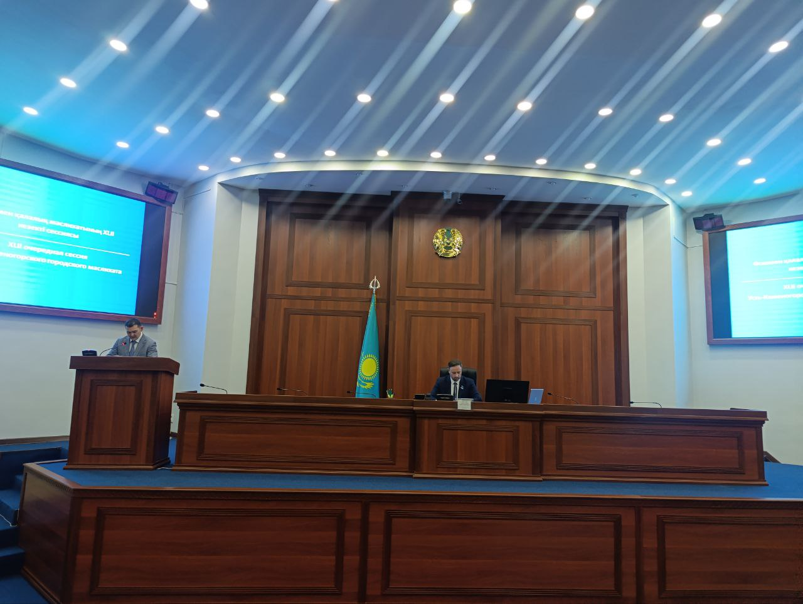
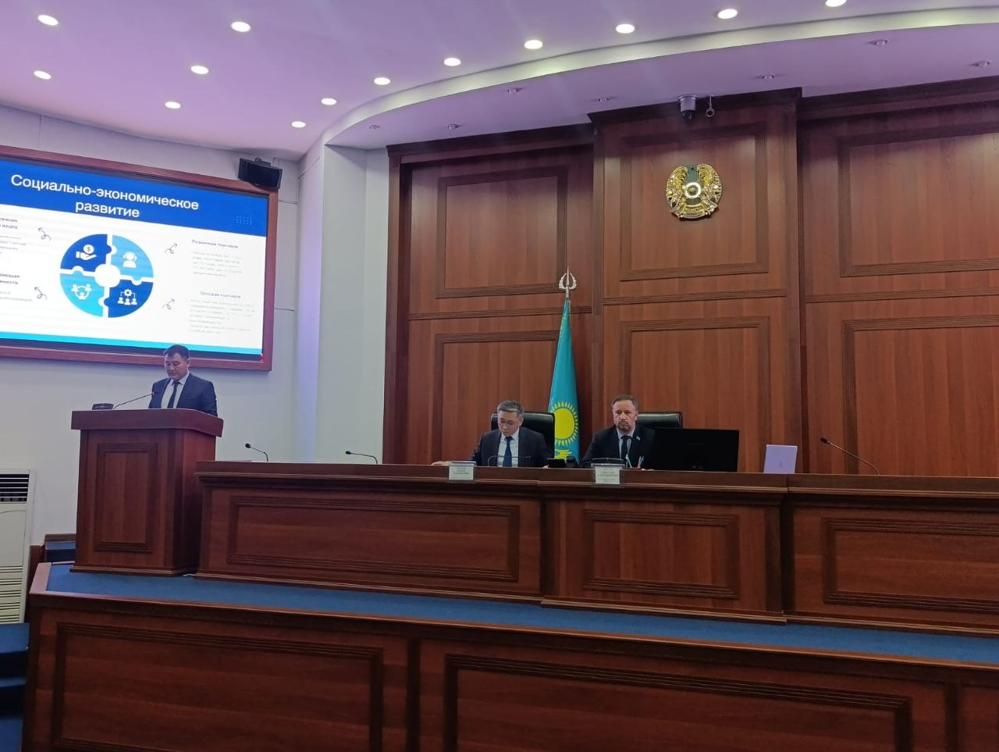
Сессияларда дербес бөлімдердің басшылары есеп берді
Жеңілдіктер алуға құқығы бар халық топтарына, сондай-ақ тозығы жеткен немесе қауіпті тұрғын үйлерде тұратын тұрғындарға арналған тұрғын үй құрылысы туралы (42 сессиясы, 2026 ж. ақпаны)
Өскемен қаласындағы лифт шаруашылығының жай-күйі туралы (42 сессиясы, 2026 ж. ақпаны)

Slide 7
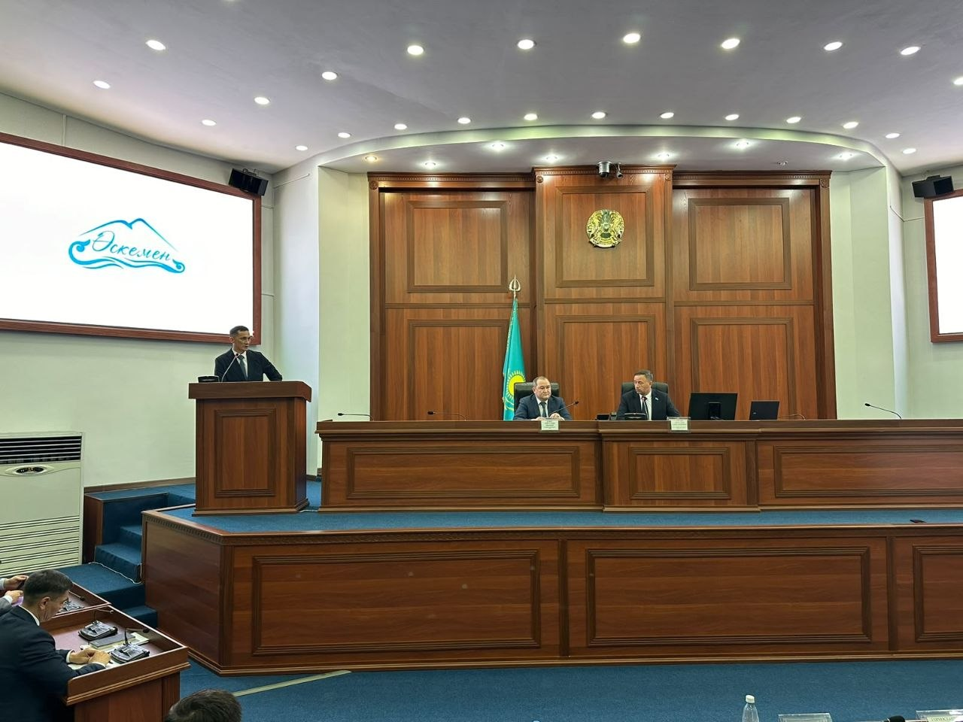
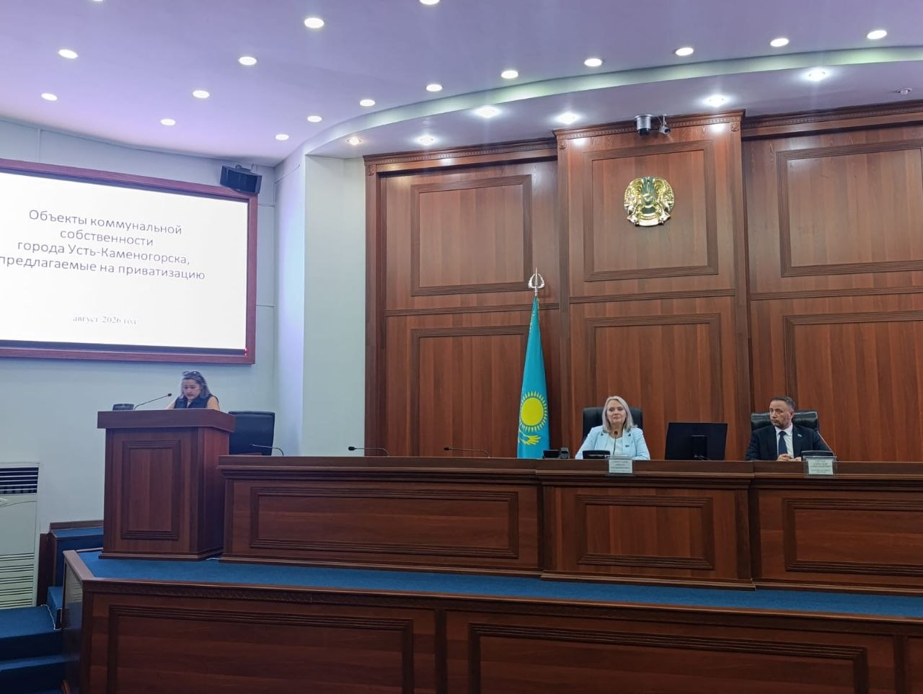
Сессияларда дербес бөлімдердің басшылары есеп берді
Коммуналдық мүлікті басқару жөніндегі істердің жай-күйі туралы (42 сессиясы, 2026 ж. ақпаны)
Тұрғын үй-коммуналдық шаруашылық, әлеуметтік инфрақұрылым және тұрғын үй қоры объектілеріне жылу беру маусымына дайындау барысы туралы. (45 сессиясы, 2026 ж.мамыр және 50 сессиясы, 2026 ж. тамыз)

Slide 8
2025 жылдың желтоқсанында Өскемен қаласының 2026–2028 жылдарға арналған бюджеті — қаланың негізгі қаржылық құжаты — бекітілді.

Slide 9


жолды орташа ауқымда жөндеу ( 500 млн. теңге, 2026 ж. ақпан)
Өскемен қаласының 2026-2028 жылдарға арналған бюджеті
Есеп беру кезеңінде қала бюджетіне 3 рет өзгерістер мен толықтырулар енгізілді. Атап айтқанда, бюджетті қайта қарау барысында мына мақсаттарға қосымша қаражат бөлінді:
қысқы жол күтімі үшін (жеке секторда және шағын аудан ішіндегі жолдар – 50 млн. теңге, 2026ж. ақпан)
Молдағұлова көшесін абаттандыру (100 млн.тг., 2026 ж. ақпан)
қала аумағын жинау үшін арнайы техника сатып алу (60 млн. теңге 2026 ж. ақпан)

Slide 10
Бюджет города Усть-Каменогорска на 2026-2028 годы
За отчетный период в бюджет города 3 раза вносились изменения и дополнения.
При уточнении бюджета были предусмотрены дополнительные средства на:
қараусыз қалған жануарларды аулауға және ұстауға (19 млн теңге, 2026 ж. сәуір)
тұрғын үй орамының ішкі жолдарындағы шұңқырларды жөндеу – (50 млн теңге, 2026 ж., шілде)
Аулаларды ағымдағы түрде жөндеу, сондай-ақ балалардың ойын орындарын және спорт алаңдарын орнатып, жөндеу жұмыстарын жүргізу - (608 млн. теңге, 2026 ж., шілде)

Slide 11
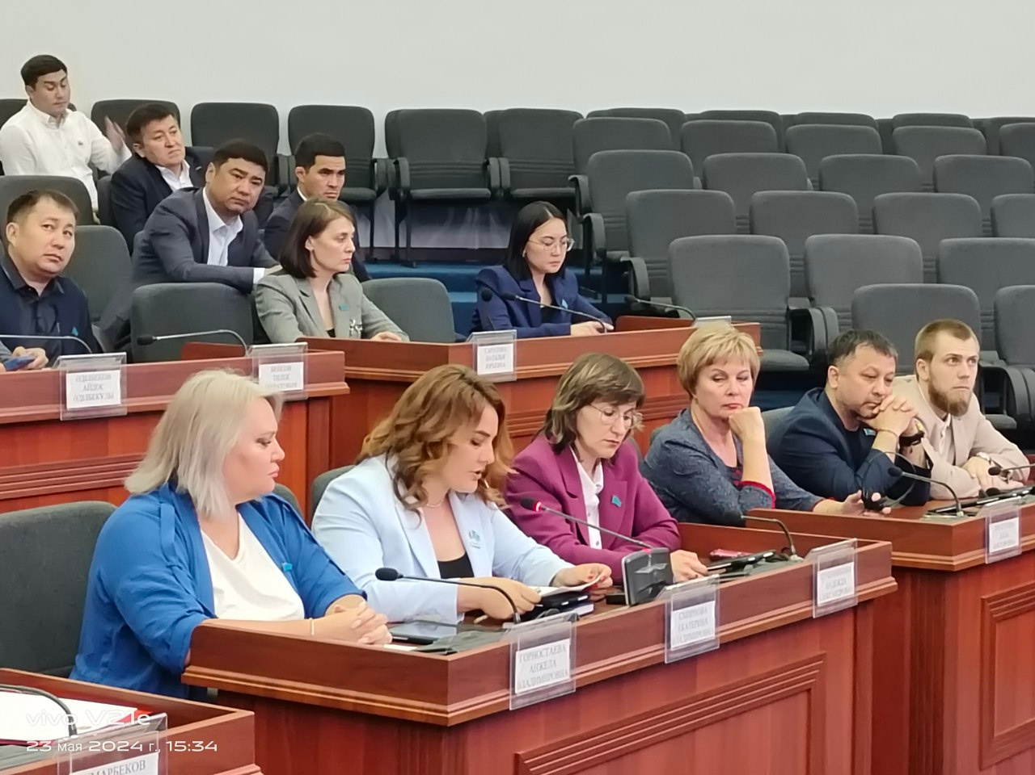

Сессияның қарауына енгізілетін мәселелерді талдау және қарауға қатысты барлық алдын ала жұмыстары тұрақты комиссиялардың бірлескен отырыстарында жүзеге асырылды. Есепті кезеңде комиссиялар 21 отырыс өткізіп, онда 60-тан астам мәселе қаралды. Ұсынылған шешім жобалары жан-жақты сессияда қаралуы уақтылы шешімдердің қабылдауына мүмкіндік берді.

Slide 12
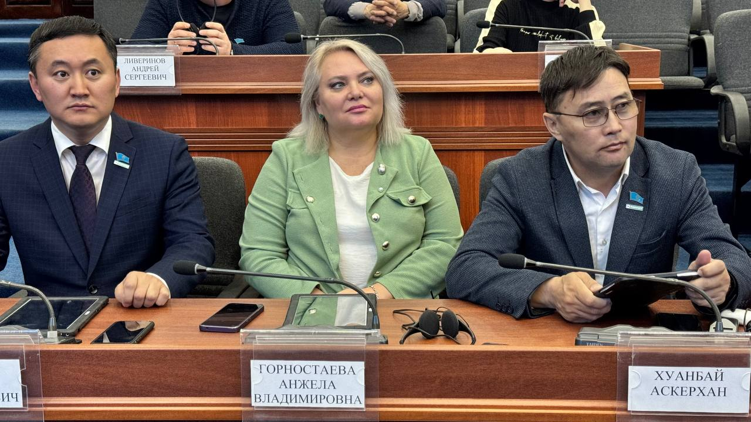
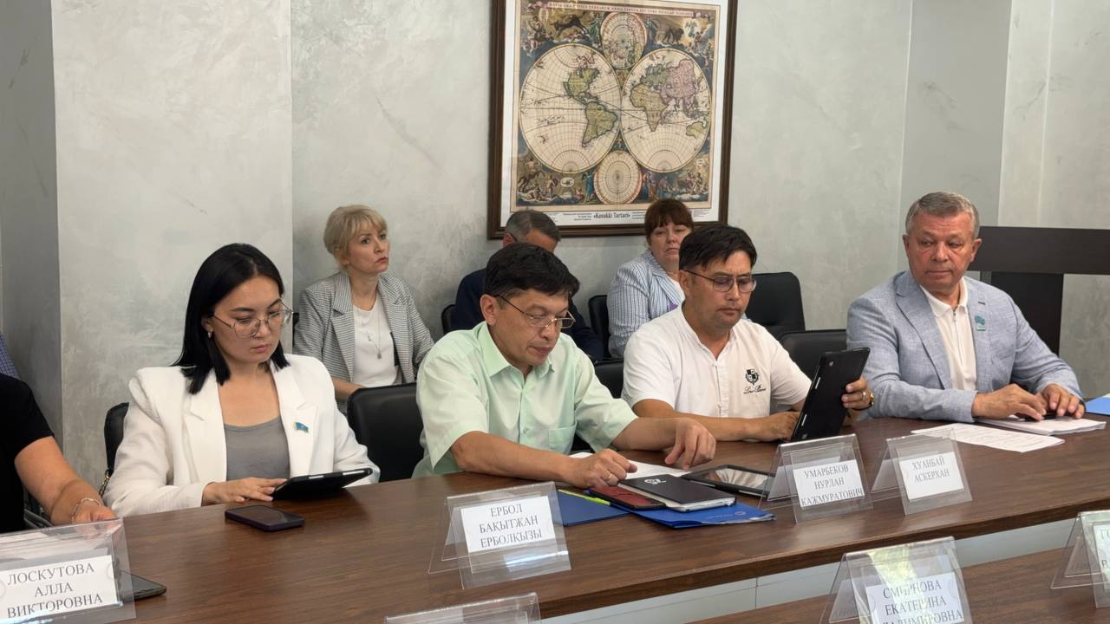
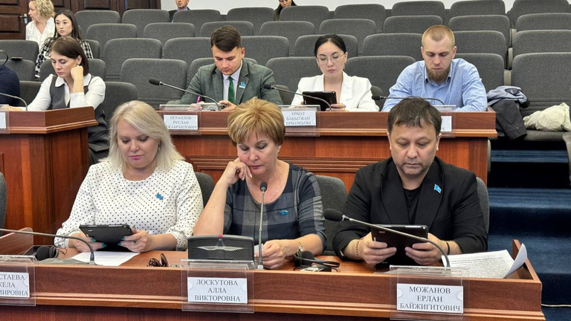
Бюджет, құрылыс және көлік мәселелері жөніндегі тұрақты комиссия

Slide 13
Есепті кезеңде Бюджет, құрылыс және көлік жөніндегі комиссия бюджетке өзгерістер енгізуге қатысты мәселелерді қарастырды.
Қала бюджетінің қомақты бөлігі қаланы абаттандыру жобаларына, сондай-ақ жолдарды, жаяу жүргіншілер жолдарын және қоғамдық алаңдарды жөндеуге бөлінді. Ұсынылған өзгерістер комиссия отырыстарында егжей-тегжейлі талқыланып, комиссия мақұлдаған жобалар кейіннен мәслихат сессияларында қабылданды.

Slide 14
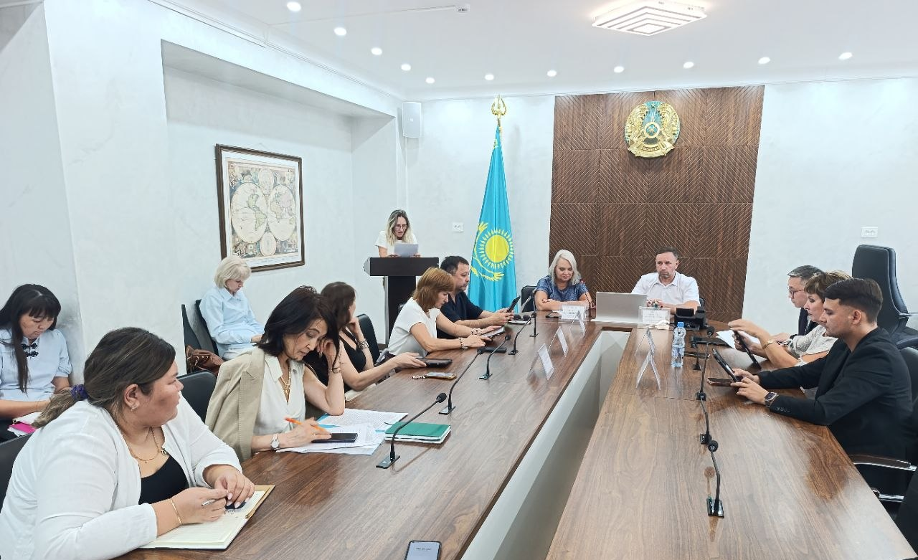
Тұрақты комиссия Өскемен қаласын дамыту бағдарламасына енгізілетін өзгерістер жобасын екі рет алдын ала қарады. Егжей-тегжейлі талқылаудан кейін қаланың инвестициялық жоспары бірқатар стратегиялық маңызды бағыттармен, соның ішінде қалалық ортаны жақсарту, сондай-ақ ғимараттар мен жылу желілерін жаңарту шараларымен толықтырылды. Комиссияның алдын ала мақұлдауынан өткен шешім жобалары бекіту үшін мәслихат сессиясына ұсынылды.

Slide 15
Комиссия Өскемен қаласының 2025 жылға арналған бюджетінің атқарылуын қарауға ерекше назар аударды. Отырыс барысында депутаттар қаланың негізгі қаржылық құжатындағы кіріс және шығыс көрсеткіштерін жан-жақты қарастырды. Комиссия мүшелері әлеуметтік маңызы бар бағдарламаларды іске асыруға, инфрақұрылымды дамытуға және тұрғын үй-коммуналдық шаруашылық саласын қолдауға бөлінген бюджет қаражатының тиімділігі мен мақсатты пайдаланылуына ерекше назар аударды. Талқылау қорытындысы бойынша бюджеттік бағдарламалардың әкімшілеріне бюджеттік өтінімдерді дайындау кезінде жоғары сапа мен негізділікті қамтамасыз ету, сондай-ақ ведомствоға қарасты ұйымдардың қаржылық және операциялық тиімділігін арттыру бойынша кешенді шаралар қабылдау ұсынылды. Бұл ұсынымдардың орындалуын комиссия бақылауда ұстап отыр.

Slide 16
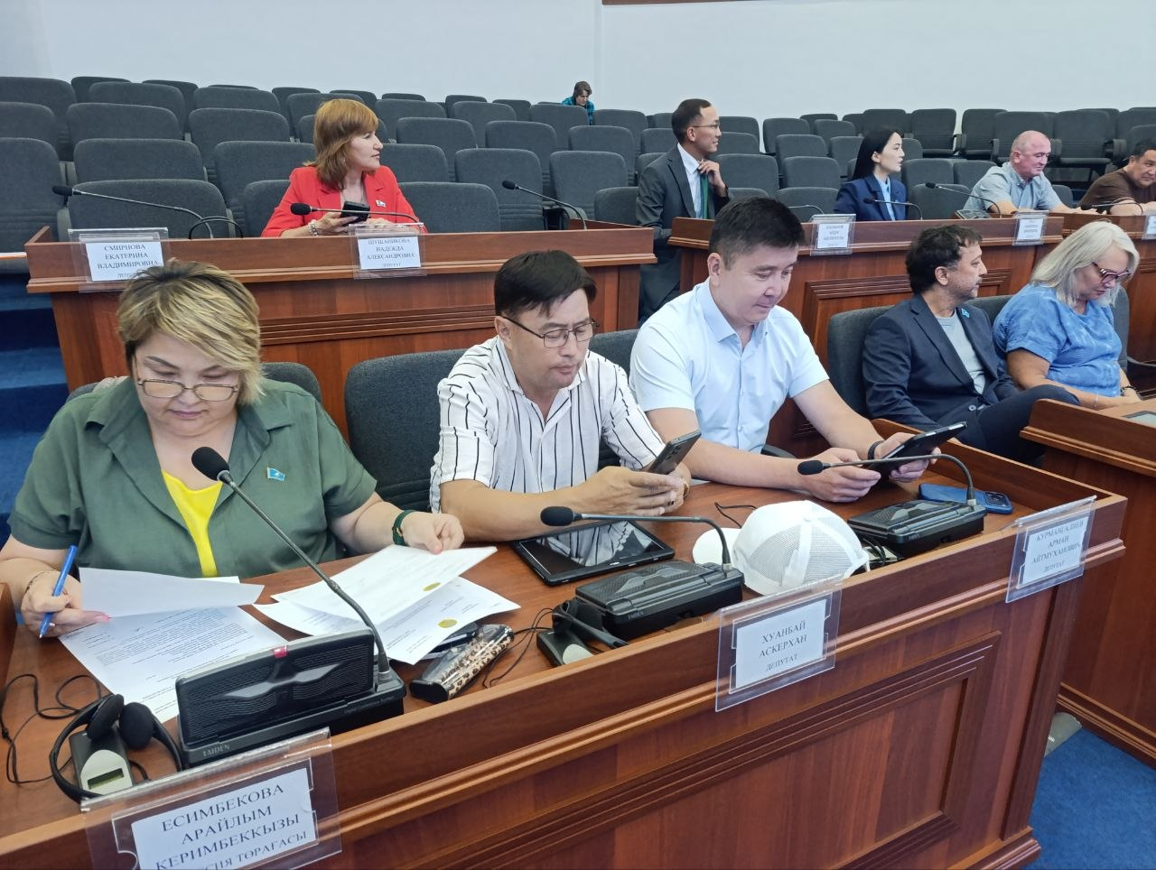
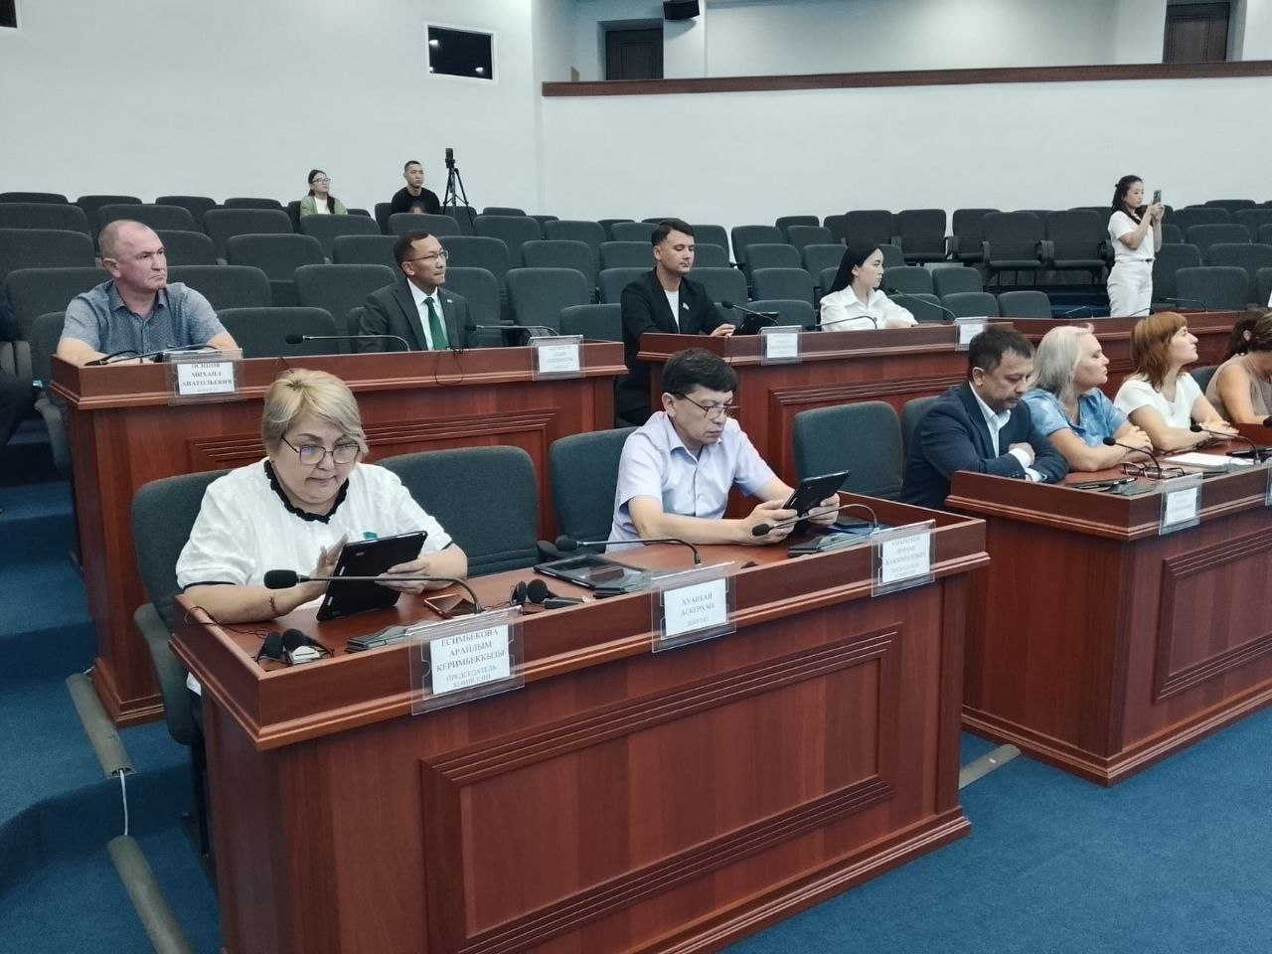
Әлеуметтік сала және халықты әлеуметтік қорғау мәселелері жөніндегі тұрақты комиссия

Slide 17
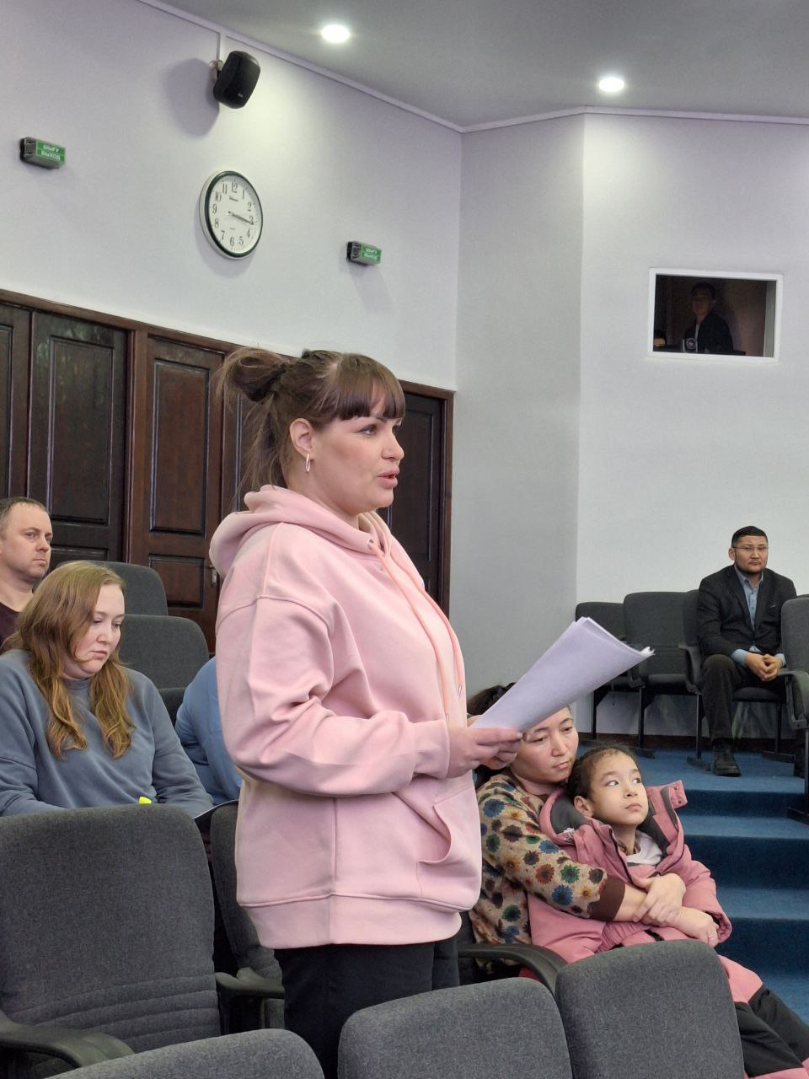
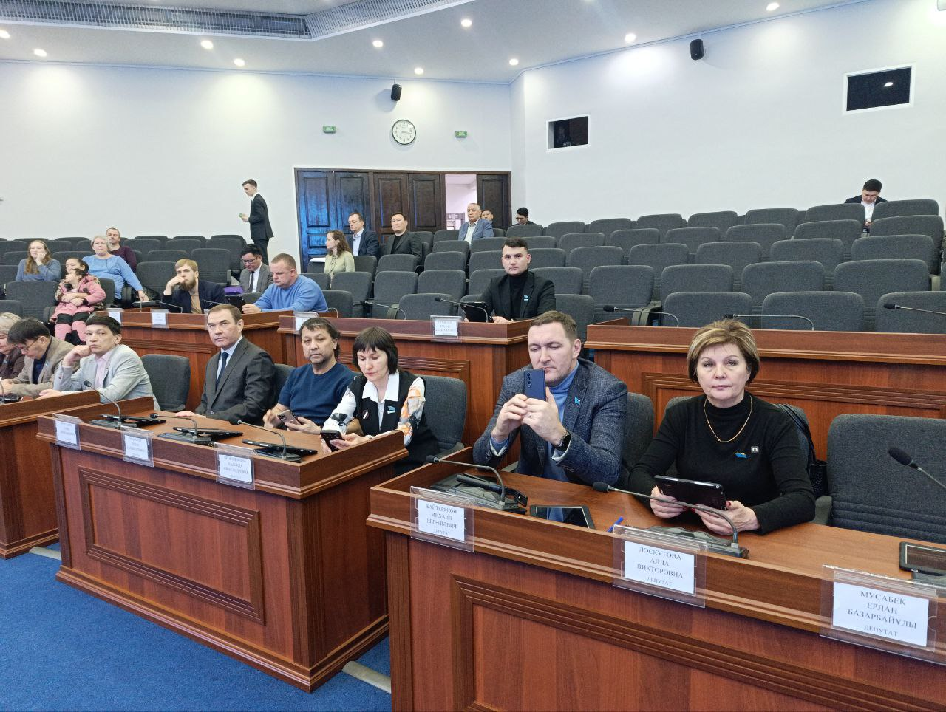
Әлеуметтік мәселелер және халықты әлеуметтік қорғау жөніндегі тұрақты комиссияның мүшелері мынадай мәселелерді қарастырды
Өскемен қаласында мүгедектігі бар балаларды жеке оқу бағдарламасы бойынша үйде оқытуға кеткен шығындарды өтеу.

Slide 18
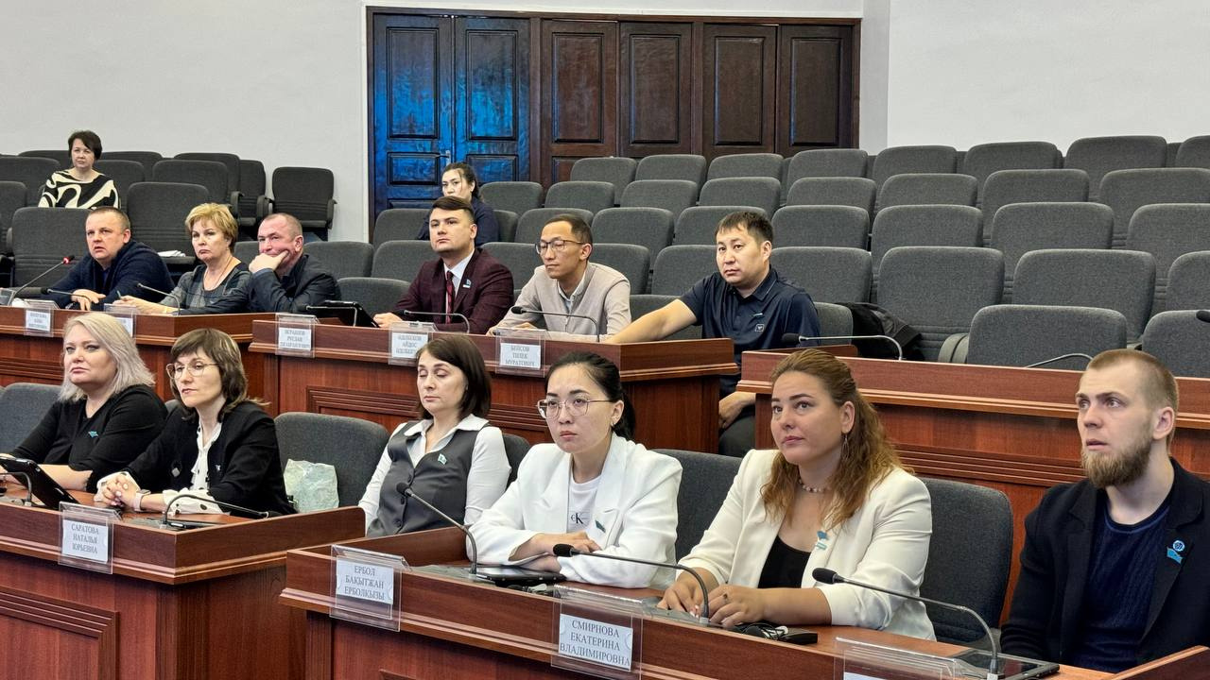
Бұл мәселені зерттеу қаржылық өтемақының қазіргі деңгейі экономикалық тұрғыдан негізделгенін, жеке оқу жоспарларын іске асыруды толық қамтамасыз ететінін және үйде оқу процесін ұйымдастыруға байланысты стандартты шығындарды жабатынын анықтады.

Slide 19
Комиссия әлеуметтік және тұрғын үй көмегін көрсетуді реттейтін нормативтік құқықтық актілерге өзгерістер енгізуге қатысты мәселелерді тұрақты түрде қадағалап, қарастырып отырады. Бұл жұмыс көрсетілетін қолдаудың шарттарын, өлшемшарттары мен ауқымын Қазақстан Республикасының қолданыстағы заңнамасына және жергілікті бюджет параметрлеріне сәйкестендіруді көздейді.

Slide 20
Сонымен қатар, Әлеуметтік мәселелер және әлеуметтік қорғау жөніндегі тұрақты комиссия мүшелері «толық емес отбасы» санатына жататын азаматтарды баспанамен қамтамасыз ету мәселесін, сондай-ақ осы топқа жеңілдікті ипотекалық несиелеу бағдарламасын ұсыну мүмкіндігін қарастырды. Кездесу қорытындысы бойынша қалалық Тұрғын үй қатынастары басқармасына, Экономика және бюджеттік жоспарлау басқармасына және «Отбасы банк» АҚ-на осы бастаманы іске асыруға қажетті бюджет қаражатын айқындау, сондай-ақ «Бақытты отбасы» мемлекеттік бағдарламасында «толық емес отбасы» санатын қайта енгізудің орындылығын қарастыру жөнінде ұсынымдар берілді.

Slide 21
Әлеуметтік мәселелер және халықты әлеуметтік қорғау жөніндегі тұрақты комиссияның депутаттары қала мектептерінің жаңа оқу жылына дайындығын қабылдау бойынша мониторинг жүргізу топтардың жұмысына қатысуда.
Депутаттардың басты мақсаты – жас ұрпақты оқыту мен тәрбиелеу үшін барынша қолайлы, қауіпсіз және сапалы жағдайлар жасауға кепілдік береді.

Slide 22
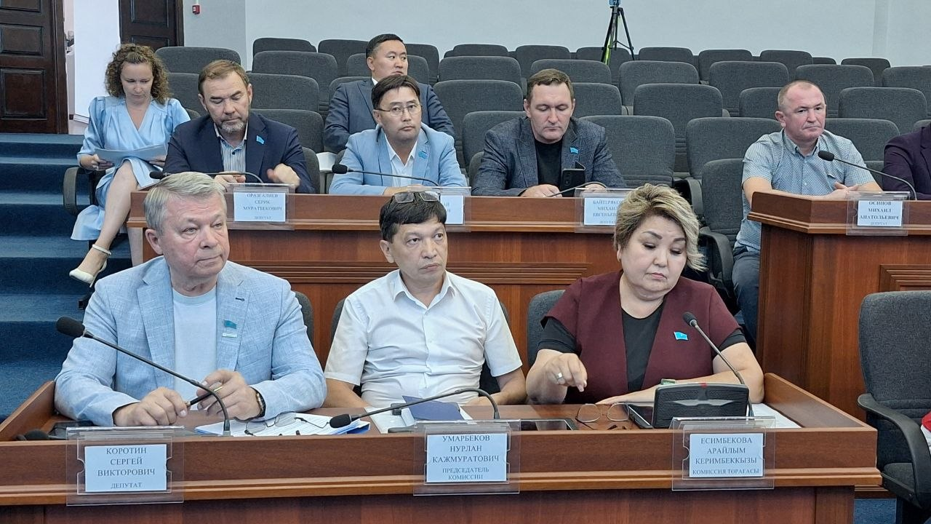
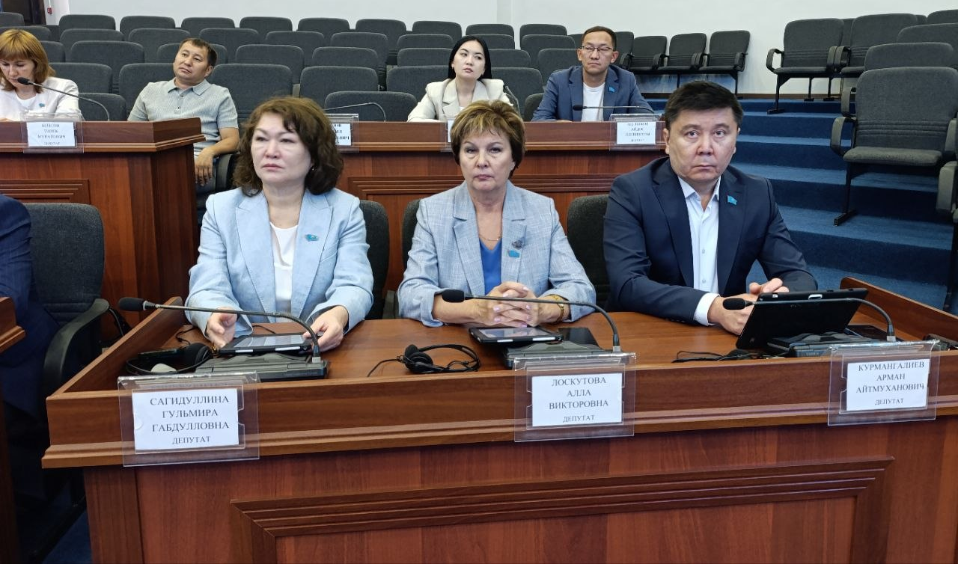
Инфрақұрылымды және тұрғын үй-коммуналдық шаруашылықты дамыту мәселелері жөніндегі тұрақты комиссия

Slide 23
Есепті кезеңде Тұрғын үй-коммуналдық шаруашылық жөніндегі тұрақты комиссия қарайтын ең өзекті әрі әлеуметтік маңызы бар мәселелердің бірі – қаңғыбас жануарларды аулау және оларды орналастыру жөніндегі жұмыстарды ұйымдастыру.
Есепті кезеңде қаңғыбас жануарларды аулау және оларды ұстау жөніндегі тиімді шараларды әзірлеуге жауапты жұмыс топтың үш отырысы өткізді. Топ құрамына мемлекеттік органдардың, жұртшылықтың, ветеринариялық қызметтер мен жануарларға арналған панажайлардың өкілдері де кірді.
Кездесулер қорытындысы бойынша үй жануарлары иелерінің жауапкершілігін арттыруға және халық арасында жануарларға жауапкершілікпен қарау мәдениетін қалыптастыруға бағытталған ұсынымдар әзірленді.

Slide 24
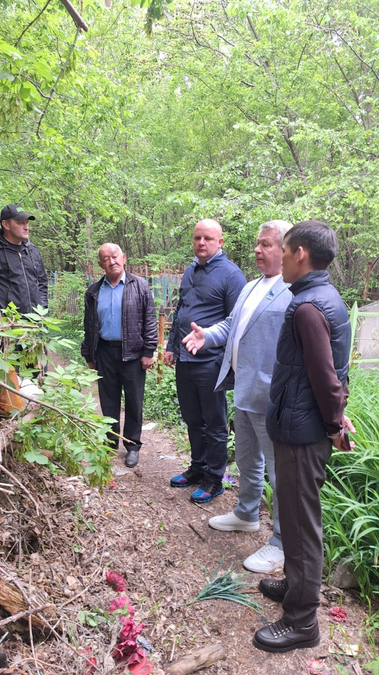
Зираттардың жай-күйі мәселесін қарастыру аясында тұрақты комиссия Өскемен қалалық Қоғамдық кеңесімен бірлесіп, Жаңа Согра ауданы мен Үшанов ауылында орналасқан зираттарға барып қайтты.
Сапардың негізгі мақсаты — аталған нысандардың санитарлық жағдайына, күтіп ұсталу сапасына және абаттандырылуына мониторинг жүргізу болды.

Slide 25
Шығу нәтижелері бойынша бірқатар мәселелер анықталды. Тұрмыстық қатты қалдықтарды жүйелі түрде шығару қажеттілігінен бөлек, ішкі жолдарды қалпына келтіру, зират орындарына зақым келтірмеу мақсатында қураған ағаштарды санитарлық кесу, сондай-ақ қоқыс жинайтын қосымша алаңдарды жабдықтау жұмыстарын жүргізу қажеттігі белгіленді. Қалалық зираттар аумағынан қоқыс шығару қажеттілігін есептеудің нақты әрі дұрыс әдістемесінің жоқтығы туралы мәселе де бірнеше мәрте көтерілді.
Анықталған барлық ескертулер мен ұсыныстар комиссияның қорытынды қаулысында көрсетіліп, тиісті шаралар қабылдау үшін тұрғын үй-коммуналдық шаруашылық бөліміне жолданды.

Slide 26
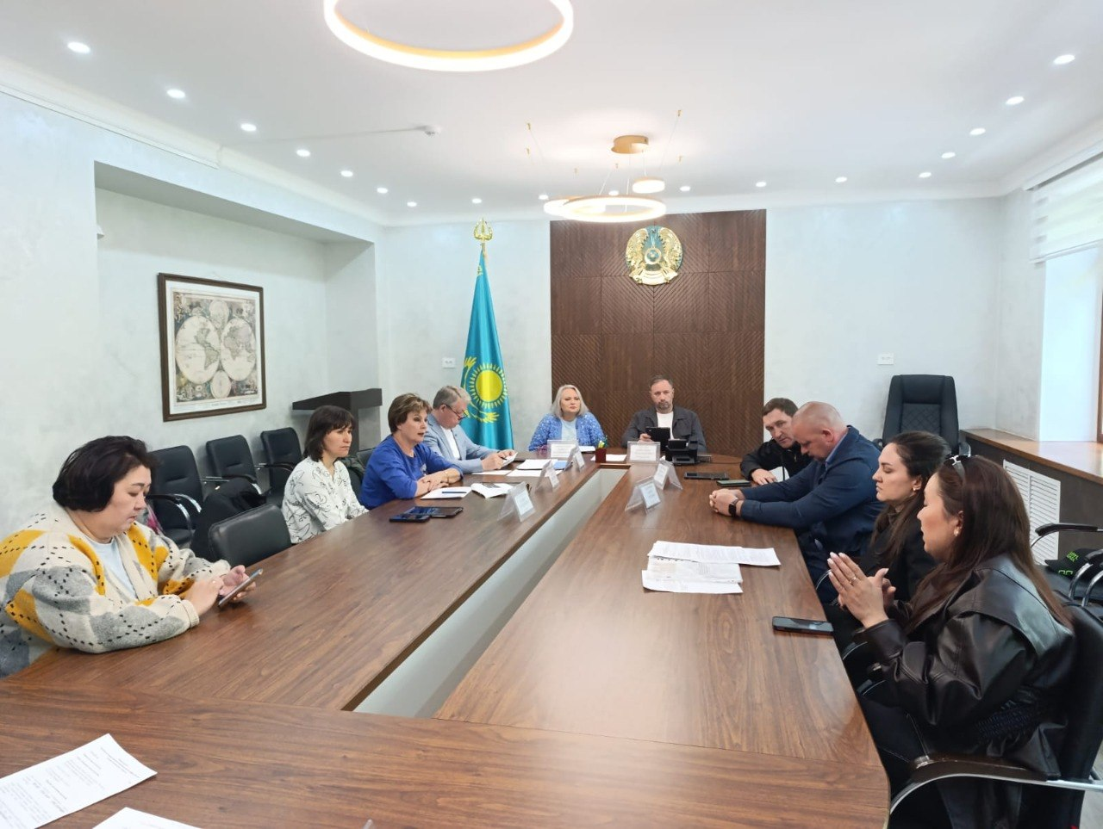
Қоқыс шығарушы ұйымдардың жұмысы ерекше бақылауға алынап және тұрғын үй-коммуналдық шаруашылық мәселелері жөніндегі тұрақты комиссия отырыстарының күн тәртібіне бірнеше рет шығарылды.

Slide 27
Ағымдағы жағдайға жүргізілген егжей-тегжейлі талдау барысында шұғыл шешуді талап ететін жүйелі мәселелер кешені анықталды. Олардың қатарында:
Тұрмыстық қатты қалдықтардың бекітілген жинақтау нормаларына сәйкес келмеуі және контейнерлердің жетіспеушілігі.
Ірі көлемді қоқыстарды жинақтауға арналған арнайы жабдықталған алаңдардың болмауы және оларды шығару тәртібіндегі мәселелердің шешілмеуі.
Қала әкімшілігі, қалдықтарды жинау компаниялары және жақын маңдағы ғимараттардың тұрғындары арасында контейнер алаңдарын күтіп ұстау бойынша жауапкершіліктің бөлінуі анық емес.

Slide 28
Сонымен қатар, тұрғын үй және коммуналдық қызметтер жөніндегі тұрақты комиссия қалдықтарды жинау компанияларымен жасалған қатты қалдықтарды шығаруға арналған келісімшарттардың жобаларын мұқият қаралды. Келісімшарттардың жобаларын қарау барысында депутаттар кейбір ережелер мен тұжырымдардың орындылығына, негізділігіне және дәлдігіне қатысты көптеген сұрақтар туындады. Нәтижесінде, қарастырылып отырған келісімшарттарды қарарда - 13 ережесі анықталды, оларға қатысты олардың тұжырымдамасын қайта қарау ұсынылды. Сонымен қатар, депутаттар олармен келіспейтіндіктерін білдіріп қана қоймай, келісімшарт тармақтарының тұжырымдамасын өзгерту бойынша нақты ұсыныстар дайындады.

Slide 29
Депутаттар сондай-ақ қоқысты таситын көліктердің кестесі мен бағыттарының сақталуын бақылау мәселесін көтерді. Қалалық Тұрғын үй-коммуналдық шаруашылық бөлімінің өкілдері, сондай-ақ қалдықтарды жинау компанияларының басшылығы коммуналдық қалдықтарды жинауды үздіксіз онлайн бақылау жүйесінің жұмыс тәртібі бойынша түсініктеме берді. Қалдықтарды жинау орындарына QR кодтарын орнатудың жаңа тәжірибесі де атап өтілді. Осы кодтарды сканерлеу арқылы тұрғындар белгілі бір жерде қалдықтарды жинау кестесінің сақталып жатқанын тексере алады, қалдықтарды жинау алдында және кейін түсірілген фотосуреттерді көре алады және бұзушылықтар анықталған жағдайда қызмет ішінде шағым түсіре алалады.
Бұл мәселе комиссияға осы жылдың төртінші тоқсанында қайта қарауға ұсынылды.
Тұрақты комитет қалалық Тұрғын үй-коммуналдық шаруашылық бөлімі нақты орындаған жұмыстың көлемі мен тиімділігін мұқият бағалау үшін осы мәселені осы жылдың соңына дейін бақылауға алуды жоспарлап отыр.

Slide 30
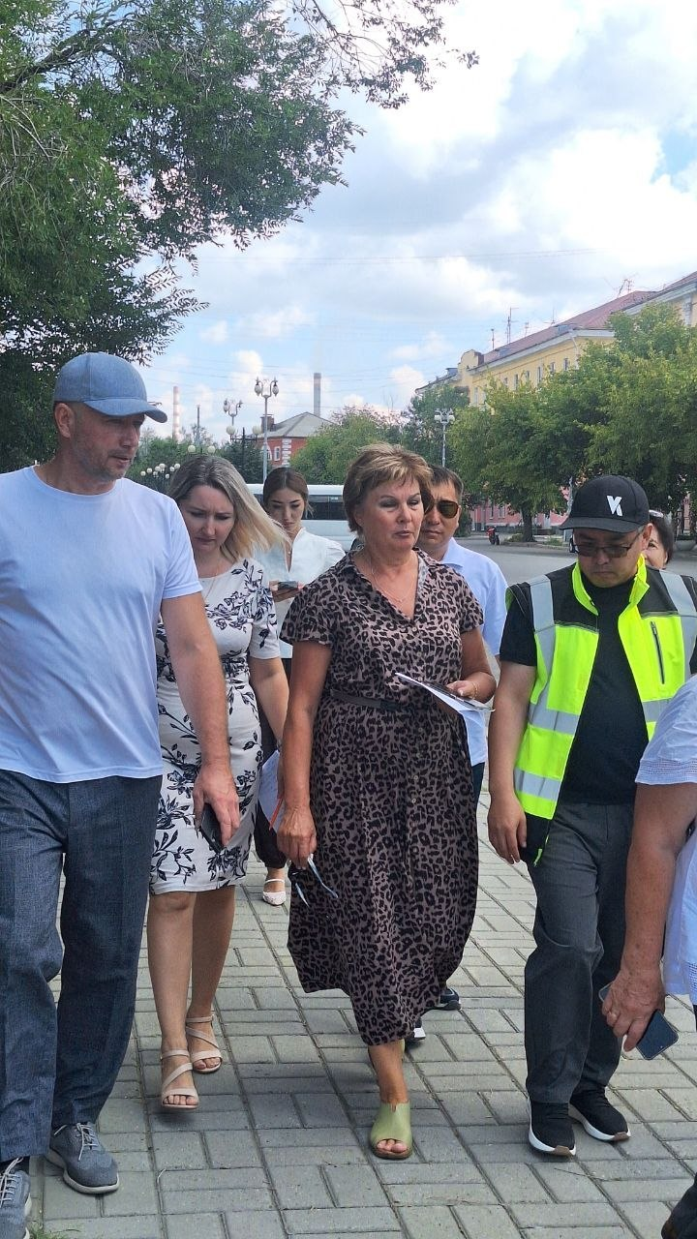
Тұрғын үй-коммуналдық шаруашылық жөніндегі тұрақты комиссия мүшелері қаладағы жол жөндеу жұмыстарының сапасына да назар аударады. Осылайша, биыл екі көшпелі кездесу өтті (мамыр және тамыз айларында), онда депутаттар қалалық Қоғамдық кеңес мүшелерімен, Тұрғын үй-коммуналдық шаруашылық басқармасының өкілдерімен және мердігерлермен бірлесіп, жол жөндеу жұмыстарының сапасымен танысты.
Көшпелі отырыстар барысында жол жөндеудің нақты бағыттарына қатысты пікірлер анықталды, олар тұрақты комиссияның қаулылары ретінде ресімделіп, орындау үшін мемлекеттік органдарға жіберілді.

Slide 31
Осылайша, биылғы жылы қаулыны іске асыру аясында жеке меншіктегі көшелерге қиыршық тас төсеу жұмыстары жүргізілді. Бұл жұмыс Жыланды, Куленовка, Ахмирово және Ново-Троицкое ауылдарын, 21-ші шағын ауданды, сондай-ақ Согра ауылындағы Гражданская, Охотская, Городская және Бортникова көшелерін қамтыды.
Орташа жөндеу жұмыстары Согринская көшесі бойындағы (Гелиос жанармай құю бекетінен қала шекарасына дейін), Карбышев көшесі, Гагарин бульвары көшесі (Назарбаев даңғылынан Добролюбова көшесіне дейін), Береговая көшесі (Меновное кенті) және басқа көшелерді қамтыды.

Slide 32
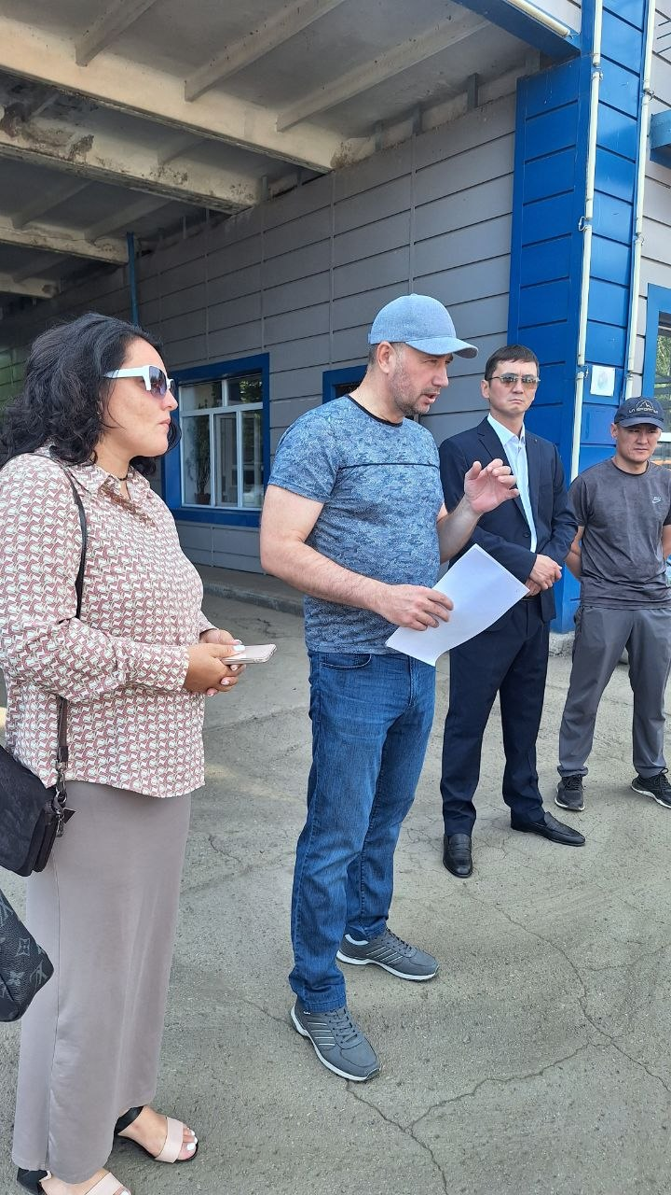
Сонымен қатар, тұрғын үй-коммуналдық шаруашылық жөніндегі тұрақты комиссия маусым айында «Таза Өскемен» коммуналдық кәсіпорнының қызметі бойынша көшпелі отырыс өткізді, оның барысында депутаттар қаланы тазалау жұмыстарының ұйымдастырылуын тексеріп, жабдықтарды тексеріп, кәсіпорынның кеңсе үй-жайларын аралады.
Көшпелі кездесу барысында қаланың тазалығын сақтау бойынша жүйелі және жоспарлы жұмыстардың жоқтығы, жабдықтардың жеткіліксіздігі, қызметкерлер мен қызметтік көліктердің жетіспеушілігі атап өтілді. Нәтижесінде анықталған кемшіліктерді жою бойынша ұсыныстары бар қарар дайындалып, ұсынылды.

Slide 33
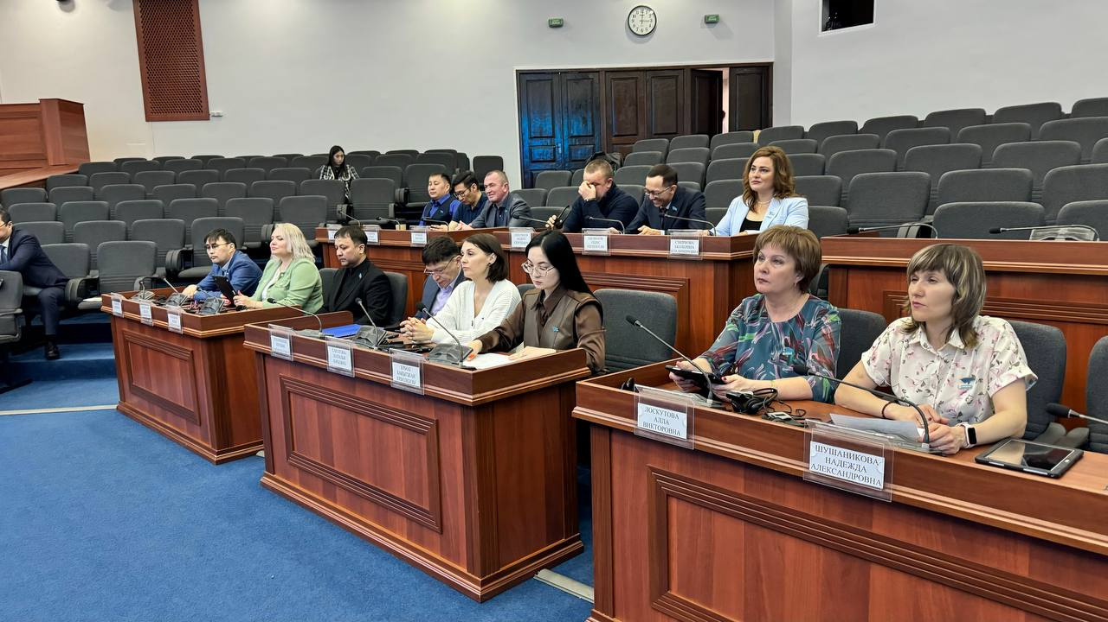
Депутаттық сауалдарды іске асыру жөніндегі мәселені қарау практикасы жалғастырылды. Барлық депутаттық сауалдар іске асырыла бермейді. Өз кезегінде, әрбір сұрау салудың орындалу мерзімін міндетті түрде көрсете отырып, мәслихатқа бюджеттік өтінімдердің көшірмелерін ұсына отырып, сұрау салуларды іске асыру жөніндегі жоспар-кестені әзірлеуді жалғастыратын боламыз.

Slide 34

130
119
11
Өтініштер
Жеке тұлғалардан
Заңды тұлғалардан
Қала тұрғындарының өтініштерін қарау Өскемен қалалық мәслихатының маңызды бағыты болып қала береді. Есепті кезеңде мәслихатқа 130 өтініш келіп түсті, оның 119-ы жеке тұлғалардан, ал 11-і заңды тұлғалардан. Өтініштерді қарау Қазақстан Республикасының Әкімшілік іс жүргізу кодексі шеңберінде ұйымдастырылған. Өтініштер қолданыстағы заңнамаға сәйкес белгіленген мерзімде қаралды. Оның ішінде 15-і оң шешімін тапты, 12-сі түсініктеме алды, ал 94-і көтерілген мәселелерді шешуге құзыретті тиісті органдарға жолданды.

Slide 35
Қалалық мәслихат депутаттары жергілікті атқарушы органдардың құрамындағы әртүрлі мәселелер бойынша 10-нан астам үйлестіруші кеңестер мен жұмыс комитеттерінің мүшелері болып табылады. Бұл комитеттер депутаттардың пікірлерін ескереді.
Азаматтарды жеке қабылдау сайлаушылармен тұрақты байланыс нысаны болып табылады. Қалалық мәслихат Аумақтық басқару орталығының филиальный және партия филиалдарында сайлаушыларды қабылдау кестесін белгіледі. Барлық өтініштер қаралды, олардың көпшілігі тиісті органдарға жолданды. Тек есепті кезеңде ғана депутаттар 200-ден астам депутаттық сауал жолдады.

Slide 36
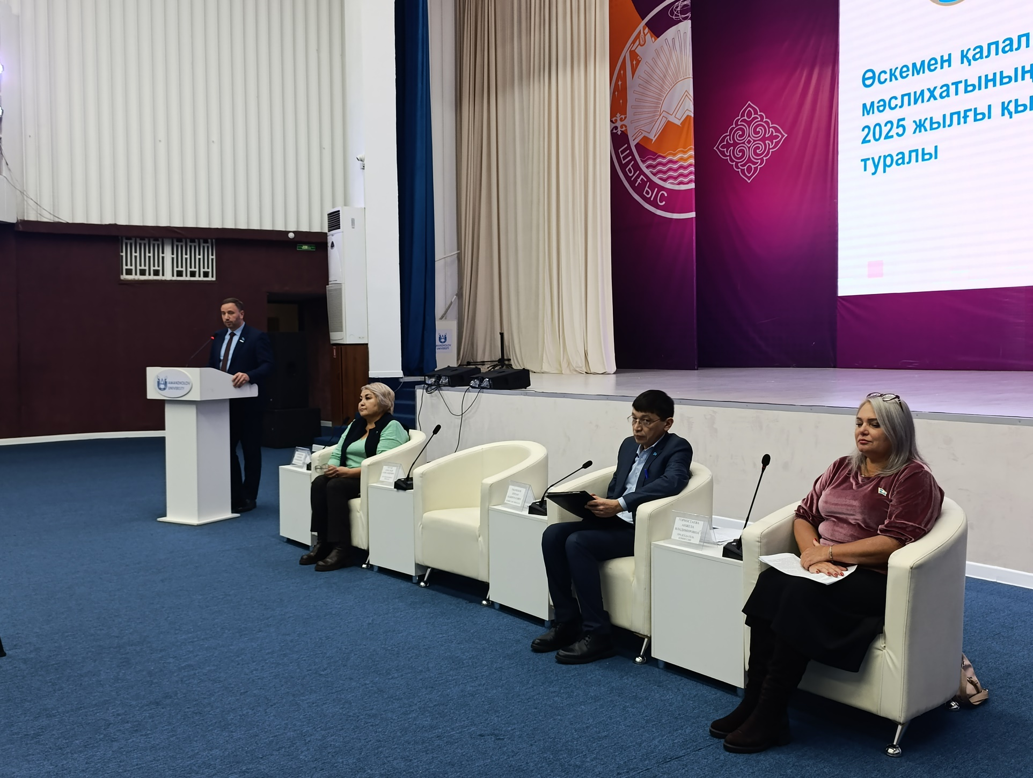
2025 жылдың соңында С. Аманжолов атындағы Шығыс Қазақстан университетінің 5-ші ғимаратында өткен есеп беру кездесулері барысында мен және тұрақты комиссиялардың төрағалары Есімбекова А.К., Горностаева А.В., Умарбеков Н.К. тұрғындарды мәслихаттың 2025 жылы атқарған жұмыстары және оның тұрақты комиссияларының қызметі туралы хабардар еттік. Тұрғындардан түскен сұрақтары әрі қарай жұмыс істеу үшін бақылаушылыққа алында.
Барлық депутаттар өз округтерінде есеп беру кездесулерін де өткізді.

Slide 37
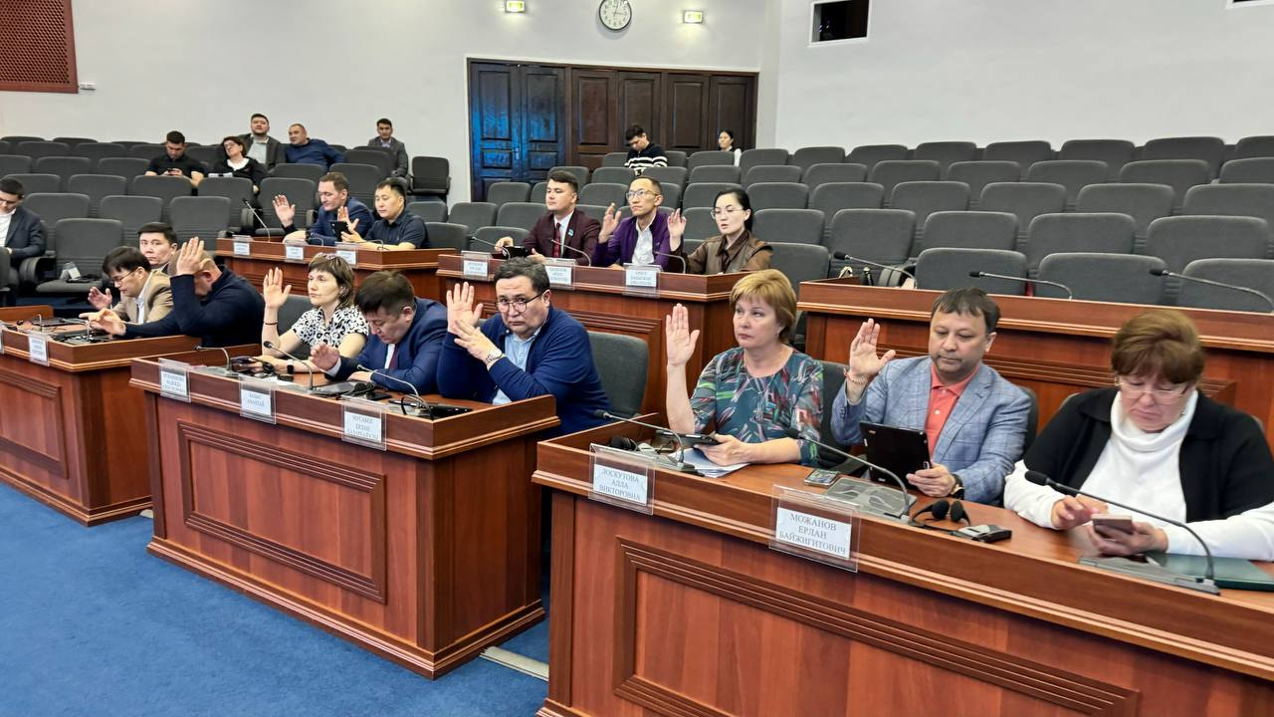

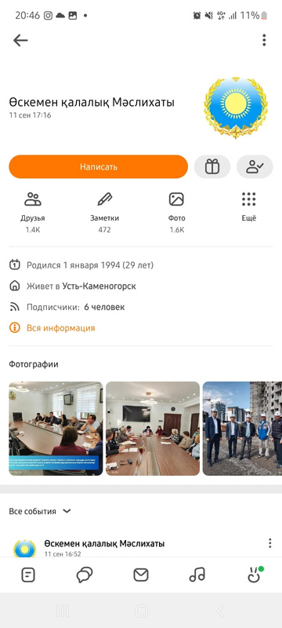
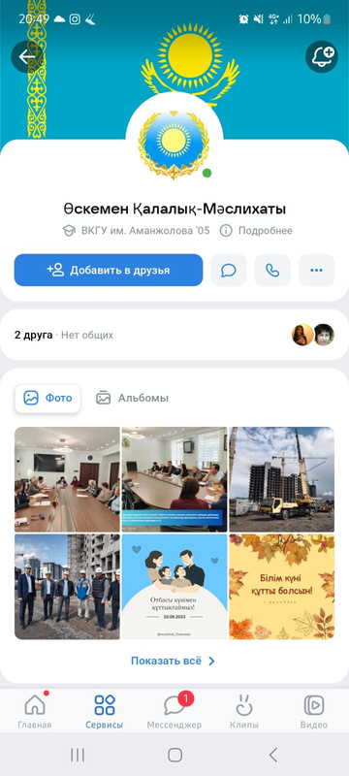
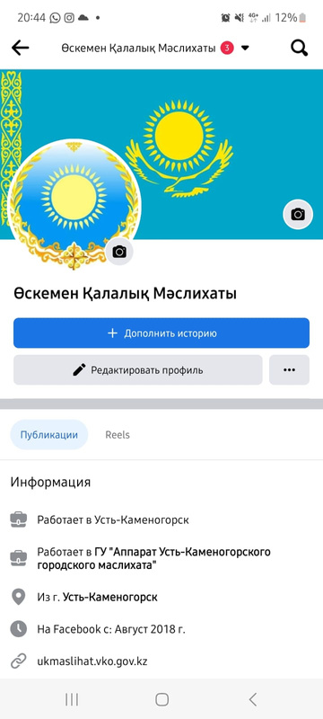
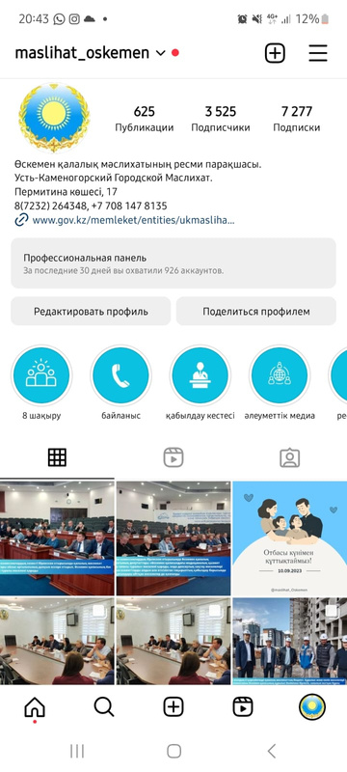
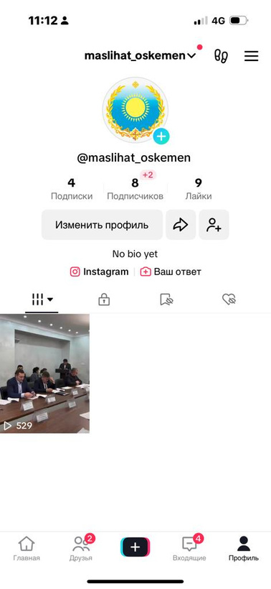
Қалалық мәслихаттың қызметі туралы ақпарат оның ресми сайтында да, Instagram, Facebook, Одноклассники, ВКонтакте және TikTok сияқты әлеуметтік желілерде де үнемі жарияланып отырады. Есепті кезеңде депутаттық корпустың қызметі туралы 90-нан астам басылым жарияланды. Биылғы жылы мәслихат сессияларының тікелей эфирі де жалғасты.
OK
VK
Facebook
Instagram
Tik Tok
Қолданыстағы WhatsApp және Telegram нөмірі (87081478135).

Slide 38
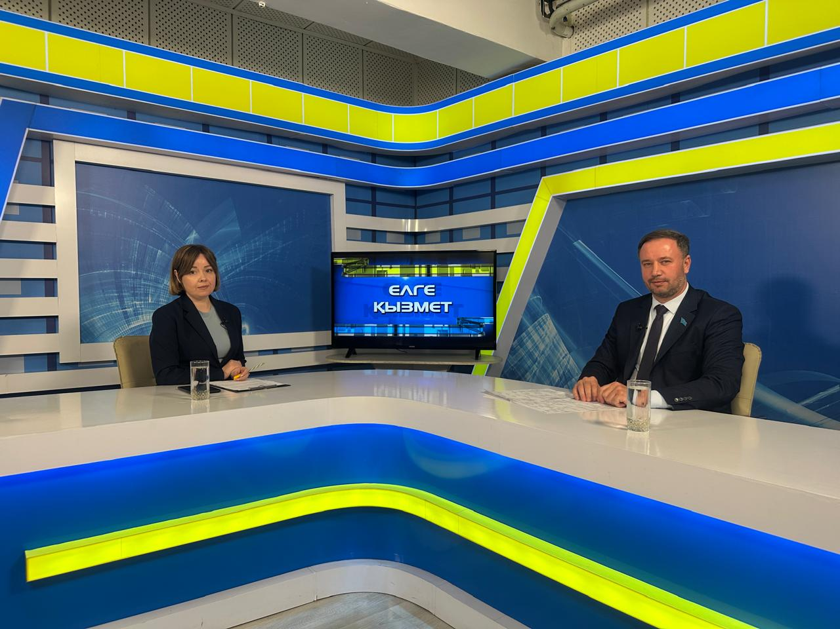
Ақпан айында мен қала тұрғындарын мәслихаттың қызметі туралы хабардар етіп, ALTAI телеарнасында тікелей эфирде көрермендердің сұрақтарына жауап бердім.

Slide 39
Құрметті әріптестер!
Есепті кезеңде бюджеттің 3 миллиард теңгеге мәжбүрлі түрде қысқартылуына байланысты жоспарланған мәселелердің барлығы толық орындалмады. Бұл тұрақты комитеттердің бірқатар ұсыныстары мен сессия шешімдерінің орындалуына тікелей әсер етті. Дегенмен, келесі жылдың бюджетін қалыптастыру кезінде бұл ұсыныстарға басымдық беріледі.
Сізге орасан зор еңбегіңіз үшін алғыс айтқым келеді. Негізгі жұмыс орныңызда өте қарбалас болсаңыз да, сіз қалалық мәслихаттың барлық маңызды іс-шараларына белсенді қатысуға әрқашан күш-жігер мен уақыт табасыз. Өскеменде тұрғындардың қажеттіліктерін шешуге дайын сенімді және белсенді топ бар. Жұмыстың келесі кезеңіне көшкен кезде біз негізгі мақсатымыз туралы анық білеміз: халықпен тікелей байланысты сақтау және олардың өтініштерін толық орындау.

Slide 40
Назар аударғаныңыз үшін рахмет!

Slide 41
Өскемен қалалық мәслихатының
2026 жылғы қызметі туралы

